Slide 1
Begroten, offreren, werkplanning maken
4. Machinekosten

Slide 2
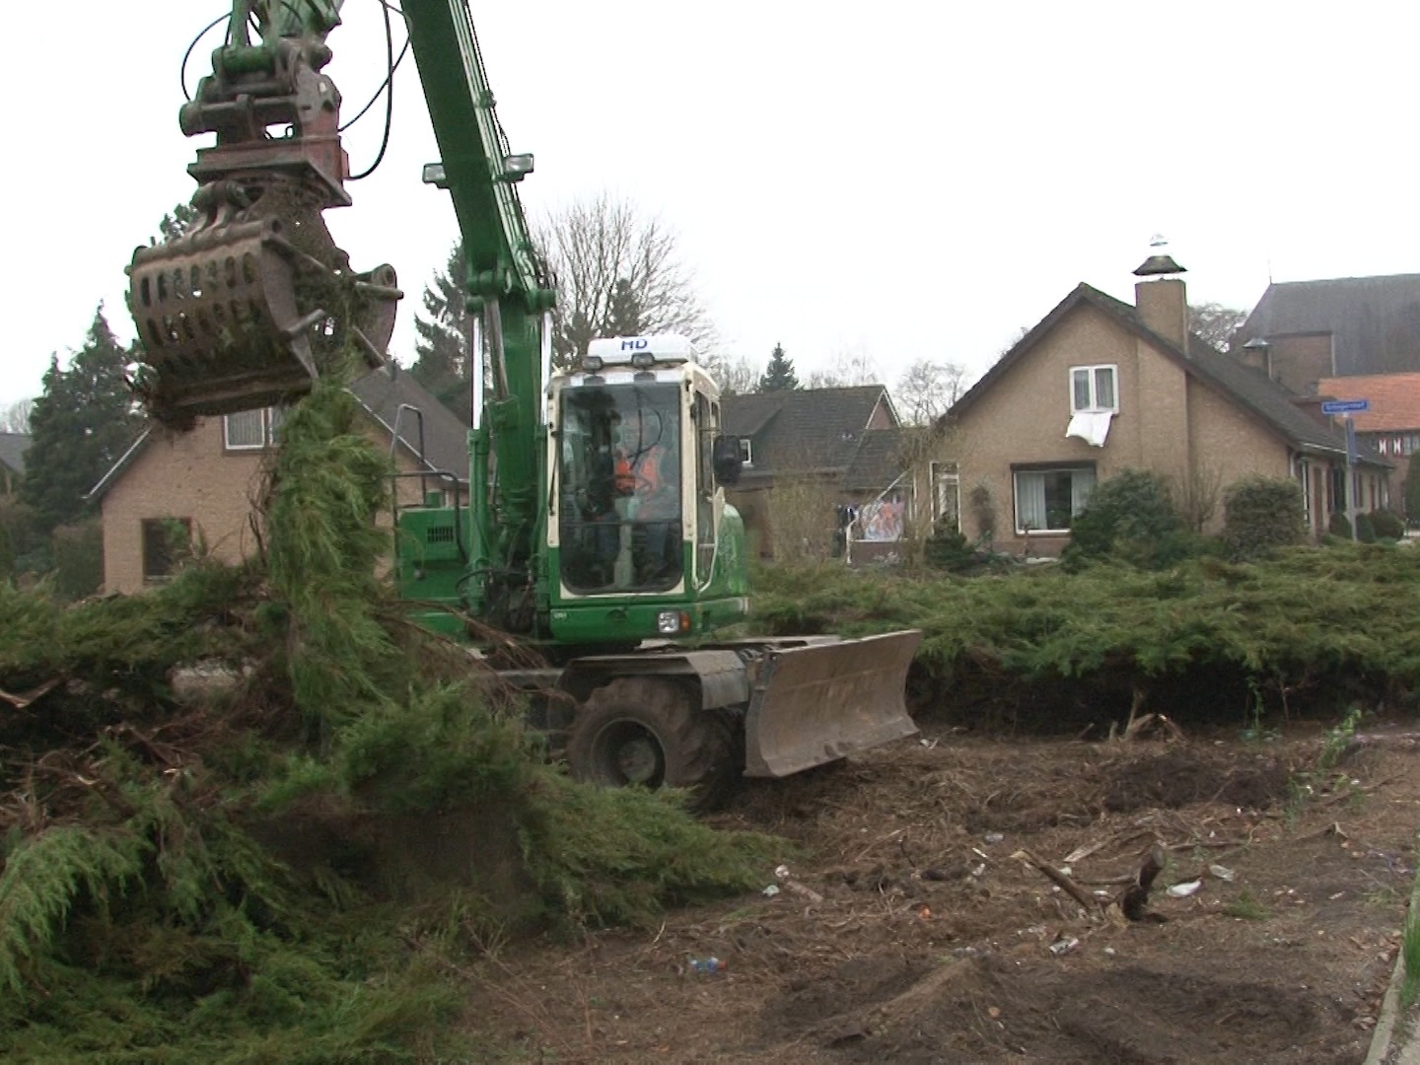
4. Machinekosten
4.1 Oriëntatie
4.2 Calculatienormen
4.3 Werkmethode en planning
4.4 Inzet machines
4.5 Afschrijvingskosten
4.6 Samenvatting
Opdracht
Begroten, offreren, werkplanning maken
4. Machinekosten

Slide 3
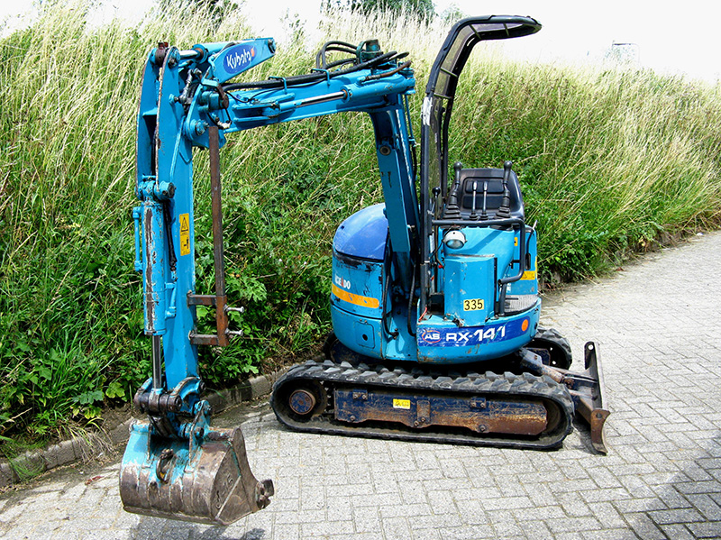
4.1 Oriëntatie
Ontwikkeling van machines gaat snel. Arbeid is duur, veel machines ontwikkeld om handarbeid te vervangen
Inzet machines vraagt om planning; tijdens begroting kies je werkmethode
Keuze maken machine kopen of huren
Machines worden in de tijd afgeschreven: Afschrijvingskosten
Begroten, offreren, werkplanning maken
4. Machinekosten

Slide 4
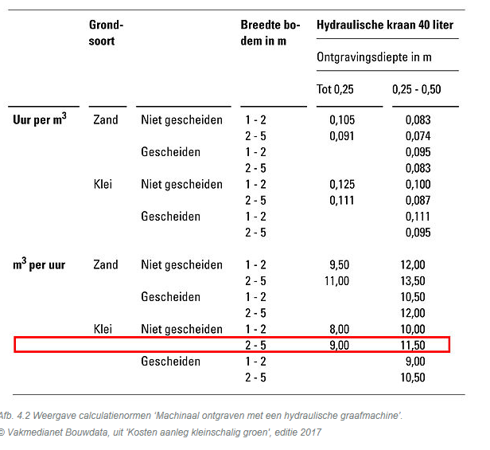
4.2 Calculatienormen
Normen
Weergave normen:
eenheid per uur
Toepassen calculatienormen: zie voorbeeld hiernaast
Begroten, offreren, werkplanning maken
4. Machinekosten

Slide 5
4.3 Werkmethode en planning
Handmatig of machinaal
Machine keuze
Werkzaamheden uitbesteden:
Nieuwste machines
Bedrijf beschikt niet over de juiste machines
Goedkoper huren dan kopen
Goedkoper uitbesteden dan zelf doen
Begroten, offreren, werkplanning maken
4. Machinekosten

Slide 6
4.4 Inzet machines
Efficiënte inzet; planning in tijd zo dicht mogelijk bij elkaar
Inzet machines dag of dagdeel
Machine plus arbeid
Normstelling machine plus arbeid
Keuze aanschaf of huur:
Vergelijk uurtarief eigen machine met uurtarief huur machine
Als je een machine hebt staan, ga je die ook vaker inzetten
Sommige machines, bv telekraan, nooit rendabel te maken in eigen beheer
Afstand huurbedrijf
Begroten, offreren, werkplanning maken
4. Machinekosten

Slide 7
4.5 Afschrijvingskosten
Machines vallen onder DPM (Duurzame Productiemiddelen)
Waardevermindering druk je uit in afschrijvingskosten:
Technische levensduur = slijtage
Economische levensduur = tijd dat DPM afgeschreven wordt
Economische slijtage; hogere kosten en lagere prestaties maken machine op een gegeven moment minder rendabel
Begroten, offreren, werkplanning maken
4. Machinekosten

Slide 8
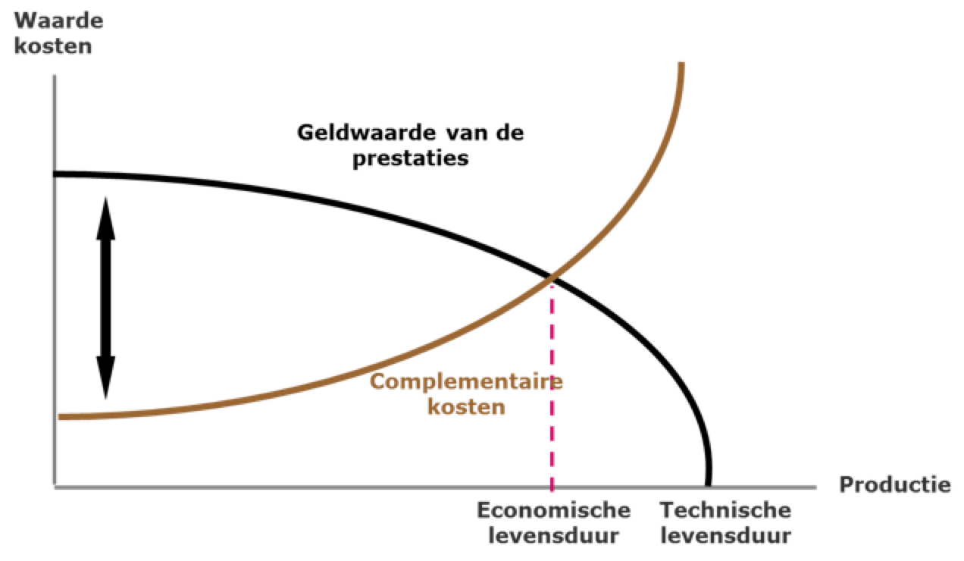
4.5 Afschrijvingskosten
Begroten, offreren, werkplanning maken
4. Machinekosten

Slide 9
4.5 Afschrijvingskosten
Afschrijvingsmethoden:
Fiscale afschrijvingsmethode; afschrijven met vast percentage van de aanschafwaarde
Bedrijfseconomische afschrijvingsmethode; afschrijven met vast percentage van de nieuwwaarde (alleen bij grote bedrijven, wordt niet door de Belastingdienst geaccepteerd)
Begroten, offreren, werkplanning maken
4. Machinekosten

Slide 10
4.6 Samenvatting
Laatste jaren veel nieuwe machines die dure arbeidskosten kunnen vervangen.
Machines ook duur. Efficiënt inzetten en gebruiken: strakke planning. Keuze soort machine afhankelijk van bereikbaarheid en wat er gedaan moet worden.
Machinekosten: calculatienormen. Gebruik van machine kan niet zonder arbeid. In normstelling van calculatienorm staat welke machine(s) ingezet worden en óf en hoeveel hoveniers ingezet worden.
Machines: aanschaffen of huren. Naast uurtarief nog andere motieven waarom je machine huurt of aanschaft.
Machines: Duurzame Productie Middelen (DPM). DPM’s worden gebruikt en slijten. Door de slijtage daalt DPM in waarde. Waardevermindering wordt uitgedrukt in afschrijvingskosten.
Begroten, offreren, werkplanning maken
4. Machinekosten

Slide 11
Opdracht
Voor een opdracht moet een cunet gegraven worden voor een terras met een afmeting van 2*4 m. Ontgravingsdiepte is 0,25 m. Het betreft kleigrond en de ontgraven grond hoeft niet gescheiden te worden. Het cunet wordt uitgegraven met een hydraulische kraan 40 liter. Neem in de berekening de normstelling mee.
Bereken hoeveel uur nodig is om het werk uit te voeren.
Maak gebruik van de calculatienormen uit het normenboek ‘Kosten aanleg kleinschalig groen’.
Werk in tweetallen.
Begroten, offreren, werkplanning maken
4. Machinekosten

